Slide 1
圣经中的生僻字

Slide 2
《列王纪上·下》

Slide 3
《列王纪上·下》
筵宴 墙坎 柁梁 檐石 璎珞 辋 辐 毂 调羹 门枢 妆奁 珍馐 汲 篡 谒 谤渎 贵胄 娈童 阖城 骸骨 讷 嚼环 可憎 恶事
共24个生僻字

Slide 4
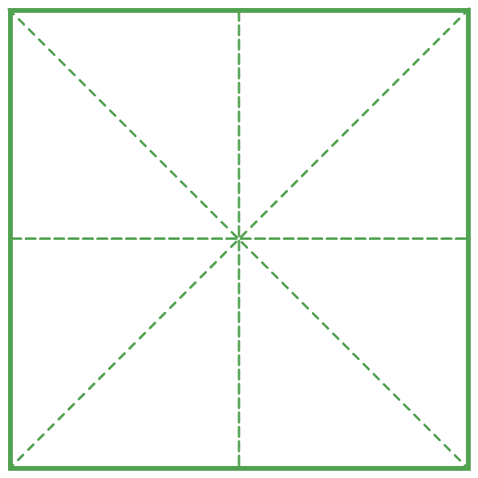
yán yàn
筵 宴
释义：宴会 酒席。

Slide 5


筵宴
列王纪上 1:41
亚多尼雅和所请的众客筵宴（yán yàn）方毕，听见这声音。约押听见角声，就说“城中为何有这响声呢？”
备注：圣经中共出现9处

Slide 6
qiáng kǎn
墙 坎
释义：田野中自然形成的或人工
修筑的像台阶形状的东西。

Slide 7
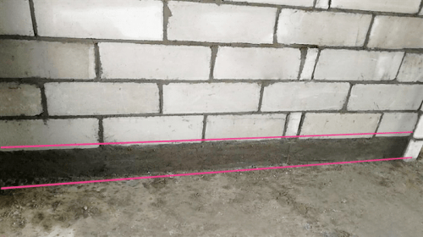
墙坎
  列王纪上6:10
  靠着殿所造的旁屋，每层高五肘，香柏木的栋梁，搁在 殿墙坎（qiáng kǎn）上。
备注：圣经中共出现3处

Slide 8
tuó liáng
柁 梁
释义：房架前后的两个
柱子之间的大横梁。

Slide 9
柁梁
列王纪上 7:2
又建造黎巴嫩林宫，长一百肘，宽五十肘，高三十肘，有香柏木柱三（原文作“四”）行，柱上有香柏木柁梁（tuó liáng）。
备注：圣经中共出现1处

Slide 10
yán shí
檐 石
释义：屋檐下的石板。

Slide 11
檐石
列王纪上 7:9 建造这一切所用的石头都是宝贵的，是按着尺寸凿成的，是用锯里外锯齐的，从根基直到檐石（yán shí），从外头直到大院，都是如此。
备注：圣经中共出现2处

Slide 12
yīng luò
璎 珞
释义：古代用珠玉穿成的
戴在颈项上的装饰品。

Slide 13
璎珞
列王纪上7:29 心子上有狮子和牛，并基路伯，边上有小座，狮子和牛以下有垂下的璎珞（yīng luò）。
备注：圣经中共出现3处

Slide 14
wǎng
辋
释义：车轮周围的框kuàng子。

Slide 15
fú
辐
释义：车轮中连接车毂(gǔ)和轮辋
的一条条直棍儿。

Slide 16
gǔ
毂
释义：车轮中心的圆木。

Slide 17
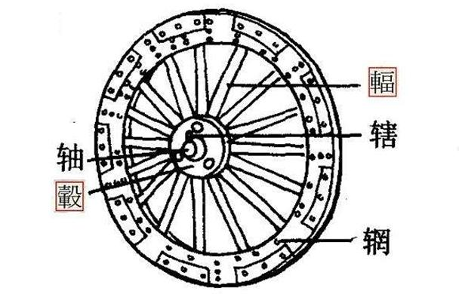
轴、辋wǎng、辐fú 、毂gǔ

Slide 18
辋、辐、毂
列王纪上7:33 轮的样式如同车轮，轴、
辋（wǎng）、辐（fú） 、毂（gǔ）都是铸的。
备注：圣经中共出现2处

Slide 19
tiáo gēng
调 羹
释义：用于搅拌或进食的小勺子
或搅拌羹汤使均匀或美味。

Slide 20
调羹
  列王纪上 7:50 与精金的杯、盘、镊子、调羹（tiáo gēng）、 火鼎以及至圣 所、内殿的门枢，和外殿的门枢。
备注：圣经中共出现9处

Slide 21
mén shū
门 枢
释义：门扇的转轴。

Slide 22
门枢
  列王纪上 7:50 与精金的杯、盘、镊子、调羹、火鼎以及至圣所、内殿的门枢（mén shū），和外殿的门枢。
备注：圣经中共出现2处

Slide 23
zhuāng lián
妆 奁
释义：女子梳妆用的镜匣， 后泛指随出嫁女子带往男家的嫁妆。

Slide 24
妆奁
  列王纪上9:16 先前埃及王法老上来攻取基色，用火焚烧，杀了城内居住的迦南人，将城赐给他女儿所罗门的妻作妆奁（zhuāng lián）。
备注：圣经中共出现1处

Slide 25
zhēn xiū
珍 馐
释义：珍馐（珍羞）原是指珍奇名贵的食物，也可解释为美色。也可指比较美好、比较漂亮的东西。

Slide 26
珍馐
  列王纪上 10:5 席上的珍馐（zhēn xiū）美味，群臣分列而坐，仆人两 旁侍立，以及他们的衣服装饰，和酒政的衣服装饰，又见他上耶和华殿的台阶（或作“他在耶和华殿里所献的燔祭”），就诧异得神不守舍。
备注：圣经中共出现3处

Slide 27
jí
汲
释义：本意从下往上打水，
圣经中以地名出现。

Slide 28
汲
  列王纪上 15:13 并且贬了他祖母玛迦太后的位，因她造了可憎的偶像亚舍拉。亚撒砍下她的偶像，烧在汲（jí）沦溪边。
备注：圣经中共出现12处

Slide 29
cuàn
篡
释义：原指臣子夺取君主的权位，
现指用阴谋手段夺取权利和地位。

Slide 30
篡
  列王纪上 15:28 在犹大王亚撒第三年巴沙杀了他，
  篡（cuàn）了他的位。
备注：圣经中共出现9处

Slide 31
yè
谒
释义：进见，到陵墓致敬。
圣经中以人名出现。

Slide 32
谒
  列王纪上 16:31 犯了尼八的儿子耶罗波安所犯的罪。
  他还以为轻，又娶了西顿王谒（yè）巴力的女儿耶洗别
  为妻，去侍奉敬拜巴力。
备注：圣经中共出现1处

Slide 33
bàng dú
谤 渎
释义：怨恨毁谤。

Slide 34
谤渎
  列王纪上 21:10 又叫两个匪徒坐在拿伯对面，作见证告他说：‘你谤渎（bàng dú）神和王了’；随后就把他拉出去用石头打死。”
备注：圣经中共出现3处

Slide 35
guì zhòu
贵 胄
释义：贵族的后代。

Slide 36
贵胄
  列王纪上 21:11 那些与拿伯同城居住的长老
  贵胄（guì zhòu），得了耶洗别的信，就照信而行；
备注：圣经中共出现26处

Slide 37
luán tóng
娈 童
释义：娈本意是美好，就是相貌美丽的女子。
娈童专指与男人发生性行为的男童和少年。

Slide 38
娈童
  列王纪上 22:46 约沙法将他父亲亚撒在世所剩下的
  娈童（luán tóng），都从国中除去了。
备注：圣经中共出现7处

Slide 39
hé chéng
阖 城
释义：全城

Slide 40
阖城
  列王纪下 11:20 国民都欢乐，阖城（hé chéng）都安静。众人已将亚他利雅在王宫那里用刀杀了。
备注：圣经中共出现2处

Slide 41
hái gǔ
骸 骨
释义：挖掘出的尸体的骨头。

Slide 42
骸骨
  列王纪下 13:21 有人正葬死人，忽然看见一群人，就把死人抛在以利沙的坟墓里，一碰着以利沙的
  骸骨（hái gǔ），死人就复活站起来了。
备注：圣经中共出现26处

Slide 43
nè
讷
释义：说话迟钝。
Notes:
这个字单独看的时候不会读错，在圣经中做名字使用时常被读作三声

Slide 44
讷
  列王纪下 17:30 巴比伦人造疏割比讷（nè ）像；古他人造匿甲像；哈马人造亚示玛像。
备注：圣经中共出现1处

Slide 45
jiáo huán
嚼 环
释义：嚼子

Slide 46
嚼环
  列王纪下 19:28 因你向我发烈怒，又因你狂傲的话
  达到我耳中，我就要用钩子钩上你的鼻子，把
  嚼环（jiáo huán）放在你口里，使你从你来的路转回去。
备注：圣经中共出现7处

Slide 47
kě zēng
可 憎
释义：令人厌恶憎恨。

Slide 48
可憎
  列王纪下 21:11 “因犹大王玛拿西行这些
  可憎（kě zēng）的恶事，比先前亚摩利人
  所行的更甚，使犹大人拜他的偶像，陷在罪里，
备注：圣经中共出现142处

Slide 49
è
wù
ě
wū
恶
恶
恶
恶

Slide 50
恶
恶è 释义：.罪过；罪恶（跟“善”相对）
常见词：善恶、恶人、恶事等
出埃及记 23:1
“不可随伙布散谣言，不可与恶（è）人连手妄作见证。

Slide 51
恶
恶wù 讨厌，憎恨
常用词：恨恶 厌恶 可恶等
利未记 26:17
我要向你们变脸，你们就要败在仇敌面前。恨恶（hèn wù）你们的，必辖管你们。无人追赶，你们却要逃跑。

Slide 52
恶
恶 ě 要呕吐的感觉；亦指对人和事的厌恶态度，恶心的东西

Slide 53
恶
恶 wū
古同“乌”，疑问词，哪，何文言叹词，
表示惊讶

Slide 54
恶事
  列王纪下 21:11 “因犹大王玛拿西行这些可憎的
  恶（è）事，比先前亚摩利人所行的更甚，使犹大人拜他的偶像，陷在罪里，
备注：圣经中共出现48处恶事

Slide 55
谢谢聆听

